Slide 1

POST VENTA FTTH

Slide 2
POST
VENTA
FTTH
Cambio de Plan
SOT de Contingencia
Traslado Externo
Migracion Tecnologica

Slide 3
CAMBIO DE PLAN
1.- Ingresa mi ficha en APK y lo primero que debo validar es el nombre del cliente y el tipo de atención que solicita el tecnico que realice.

Slide 4
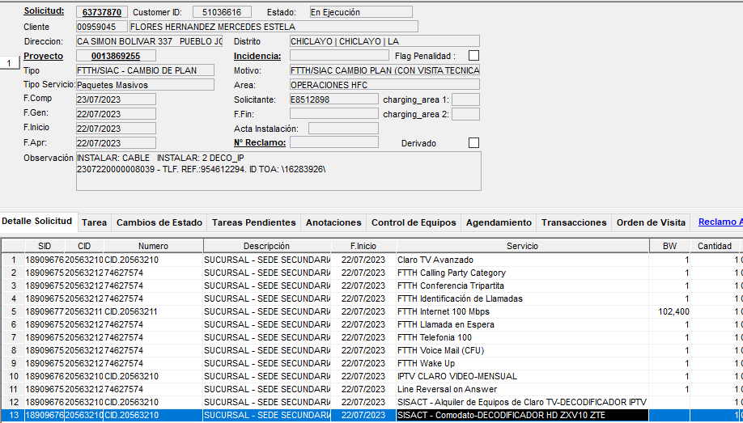
2.- Luego realizamos la búsqueda en SGA y validamos que la SOT este bien generada(nombre del cliente, estado en ejecución, tipo de trabajo, tipo de servicio).

Slide 5
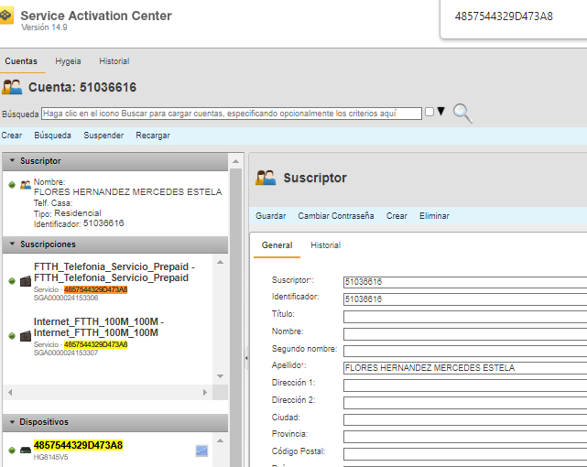
3.- Ingresaremos a Incognito con el customer para confirmar el equipo enviado por técnico en ficha, para validar si mantiene o si es un equipo nuevo(se debe validar que tenga REGISTER DEVICE 🟢y con que modelo fue aprovisionado).

Slide 6
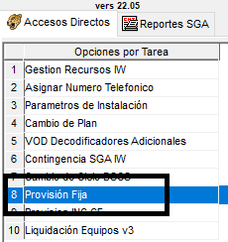
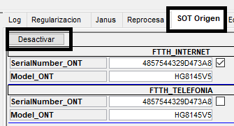
4.- Con la misma SOT de Cambio de Plan ingresar a Provisión Fija(SOT DE ORIGEN) para proceder con la desactivación.
5.- Seleccionaremos la pestaña SOT Origen, haremos check a los equipos y luego botón «Desactivar». Esperar mensaje de exitoso.

Slide 7
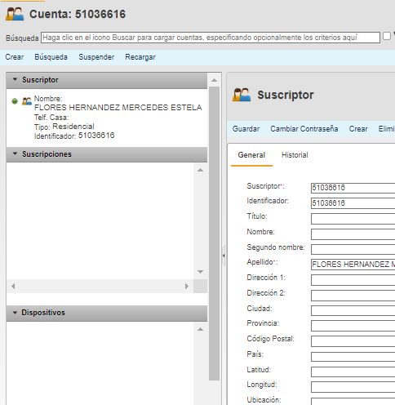
6.- Confirmar en Incognito desactivación de equipos.
NOTA: De no permitir la desactivación deberá realizarse de forma manual.

Slide 8
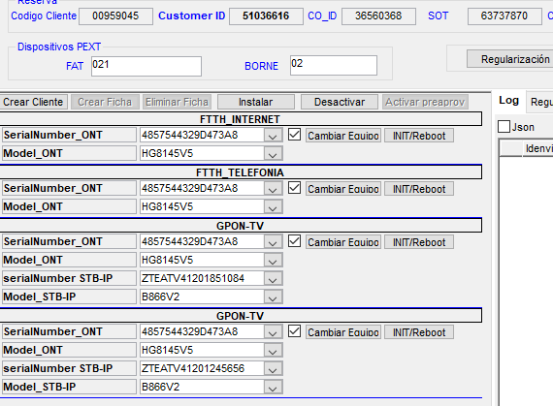
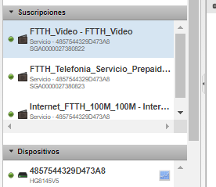
7.- Colocar en el lado izquierdo los datos de los equipos y activar: Primero el servicio que va a Incognito (INT-TLF) y luego los IPTV (AMCO).

Slide 9
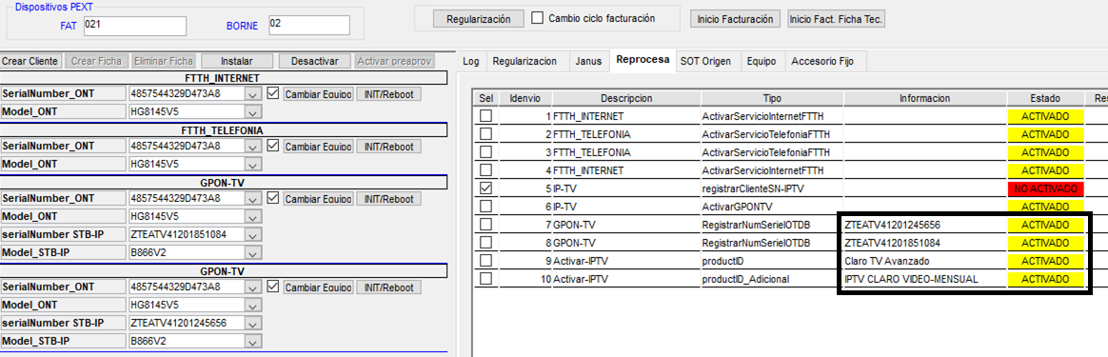
8.- Confirmar en Incognito activación de equipos y reservas. Si cuenta con decos IPTV también se debe confirmar activación por «Reprocesa».

Slide 10
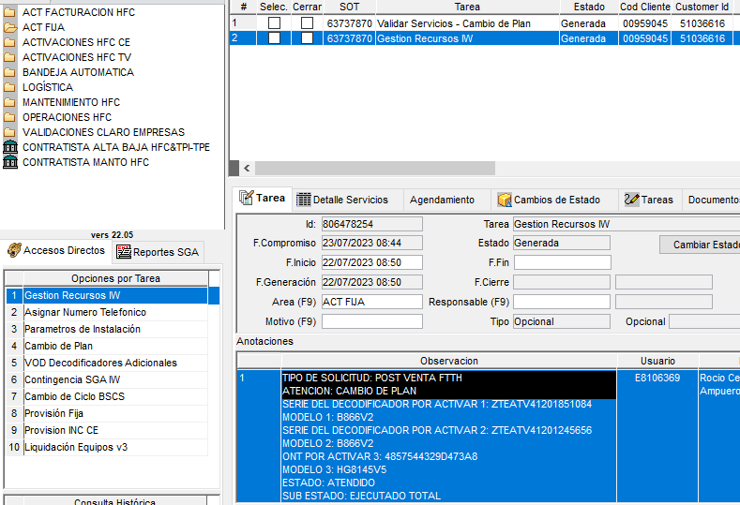
9.- Luego de verificar que el servicio se encuentra activo correctamente, pegamos plantilla en SGA y atendemos el caso.
10.- Por ultimo, se da guardar a ficha APK.

Slide 11

CAMBIO DE PLAN + REPETIDOR HUAWEI
Cambio de plan con etiqueta de REPETIDOR HUAWEI solo se aceptarán modelo de ONT – HUAWEI.
La cantidad de repetidores se contará por la etiqueta de alquiler.

Slide 12
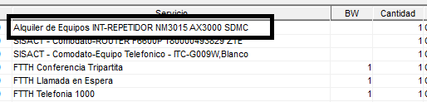
CAMBIO DE PLAN + REPETIDOR NM3015
Si SOT cuenta con etiqueta de repetidor NM3015 el tecnico debe enviar a activar modelo de ONT - ZTE.
Tecnico enviara por otro skill (ENTREGA PLUME) para la activación del repetidor".

Slide 13
TRASLADO EXTERNO – PASO 1
1.- Ingresa mi ficha en APK y lo primero que debo validar es el nombre del cliente y el tipo de atención que solicita el tecnico que realice.

Slide 14
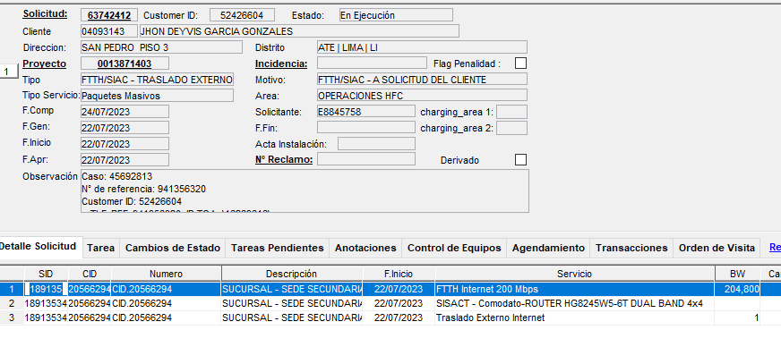
2.- Luego realizamos la búsqueda en SGA y validamos que la SOT este bien generada(nombre del cliente, estado en ejecución, tipo de trabajo, tipo de servicio).

Slide 15
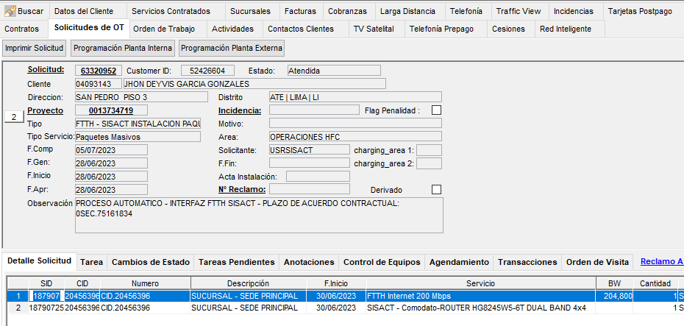
3.- Realizar la comparación de SOTs con su ultima modificación para validar que SOT de traslado externo este correctamente generada.

Slide 16
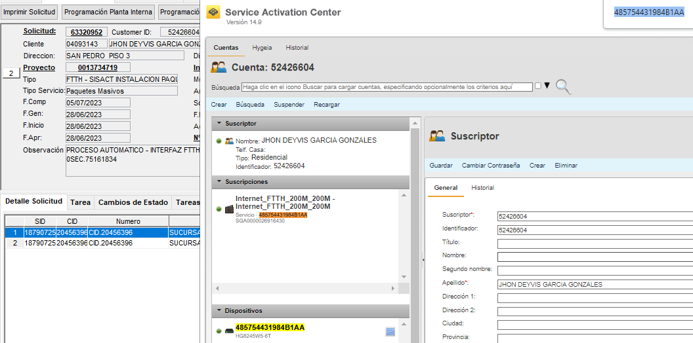
4.- Luego, filtramos equipo ONT en incognito para validar que mantiene y procedemos a DESINSTALAR manualmente desde incognito.

Slide 17
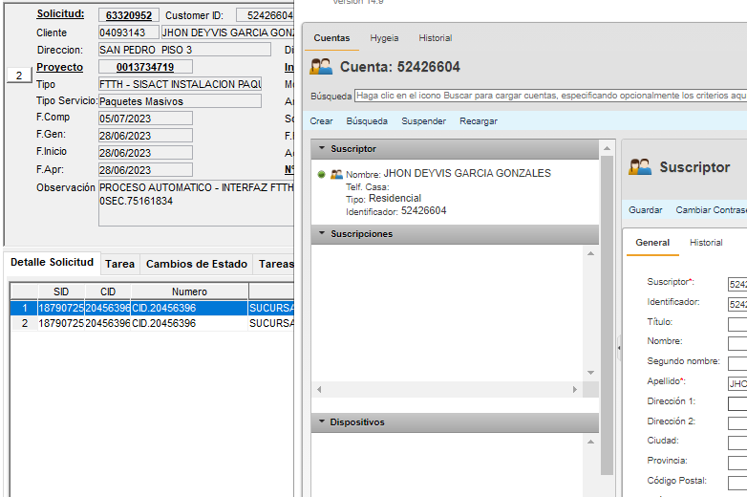
5.- Validamos que el equipo ONT este desinstalado(incognito vacío).

Slide 18
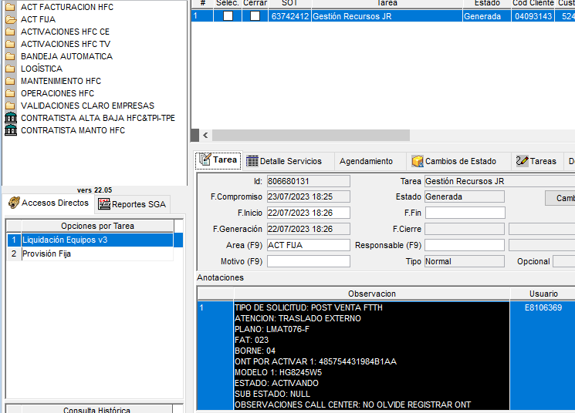
6.- Tipificamos como “ACTIVANDO” y en observación “No olvide registrar ONT “ y pegamos plantilla.
7.- Por ultimo, le damos guardar a nuestra ficha de APK.

Slide 19
TRASLADO EXTERNO – PASO 2
1.- Ingresa mi ficha en APK y lo primero que debo validar es el nombre del cliente y el tipo de atención que solicita el tecnico que realice.

Slide 20
2.- Luego realizamos la búsqueda en SGA y validamos que la SOT este bien generada(nombre del cliente, estado en ejecución, tipo de trabajo, tipo de servicio).

Slide 21
3.- Realizar la comparación de SOTs con su ultima modificación para validar que SOT de traslado externo este correctamente generada.

Slide 22
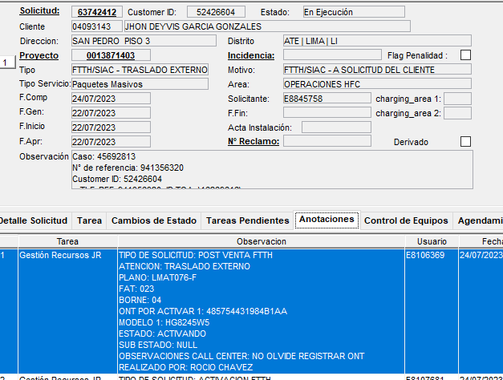
4.- Luego, validamos si tiene plantilla en anotaciones de ACTIVANDO para extraer los equipos.

Slide 23
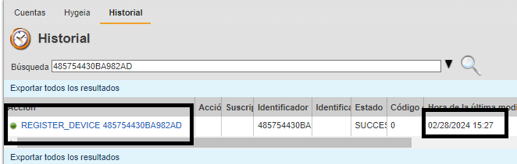
5.- Luego debemos ingresar la serie de ONT en el incognito en el recuadro historial para ver si esta registrado como se visualiza en la imagen (color verde) .
Al colocar el PON debe aparecer el mensaje REGISTER_DEVICE EN VERDE con la fecha actual. Si no aparece el mensaje quiere decir que no esta registrado se rechaza por EQUIPO NO CONECTADO A LA RED y si el REGISTER_DEVICE sale en rojo la ONT esta bloqueado y rechazamos por ONT BLOQUEADO.
NOTA: Si no se visualiza registro de equipo con la fecha actual pero ya tiene al menos un servicio activo (Internet) se procede con la activación del servicio faltante.
Al verificar el REGISTRO DEL ONT , visualizamos que NO ESTA REGISTRADO , nuestro primer descarte será buscar el ONT en sistema(INCOGNITO) y validar si es que previamente no esta asignado a otro cliente

Slide 24

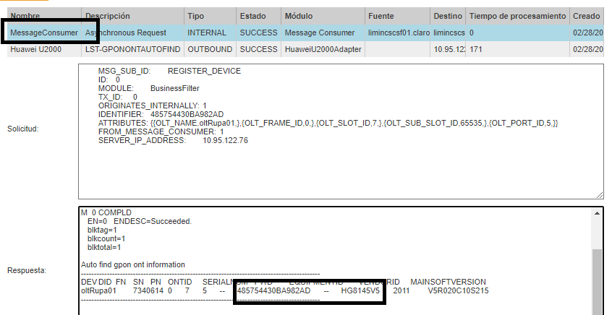
6.- Si el equipo esta registrado se debe validar el modelo aprovisionado ya que debe coincidir con lo que me envía el tecnico en ficha APK.
click

Slide 25
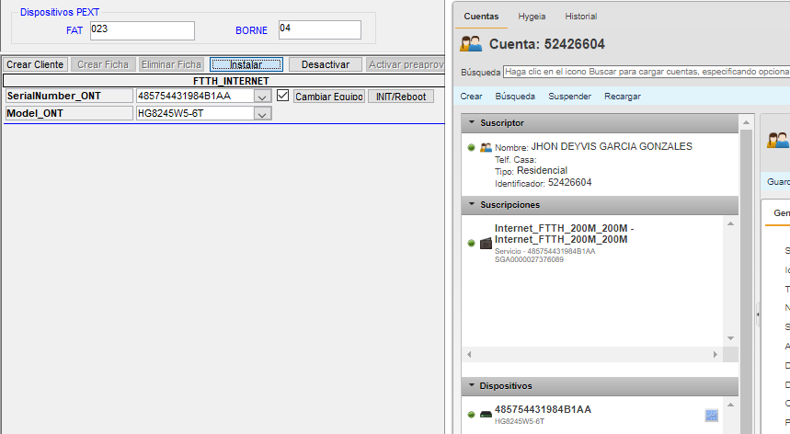
7.- Procedemos a activar desde provisión fija y validamos que active correctamente en incognito.

Slide 26
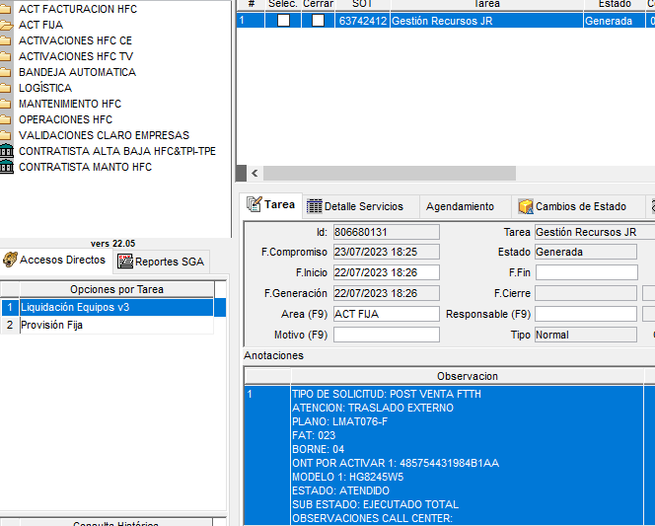
8.- Tipificamos como ATENDIDO – EJECUTADO TOTAL y pegamos plantilla en la carpeta ACT FIJA.
9.- Por ultimo, se da guardar a ficha APK.

Slide 27
MIGRACION TECNOLOGICA
1.- Ingresa mi ficha en APK y lo primero que debo validar es el nombre del cliente y el tipo de atención que solicita el tecnico que realice la cual seria TRASLADO EXTERNO.

Slide 28
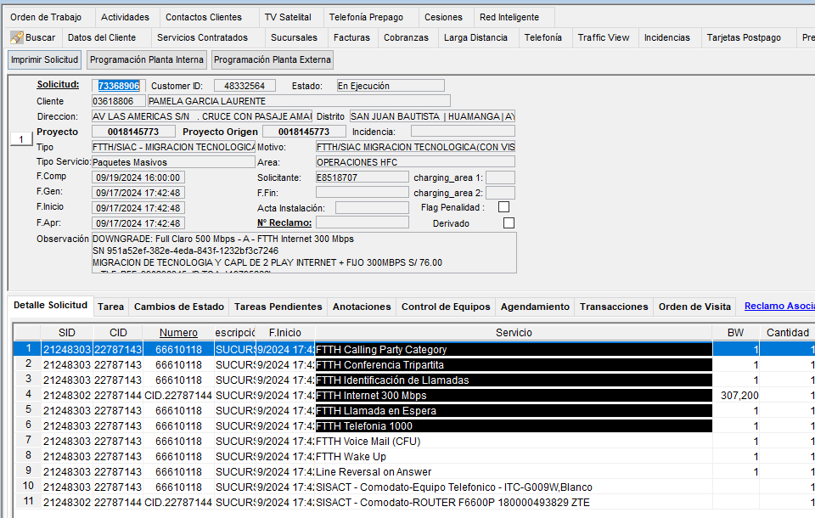
2.- Luego realizamos la búsqueda en SGA y validamos que la SOT este bien generada(nombre del cliente, estado en ejecución, tipo de trabajo, tipo de servicio).

Slide 29
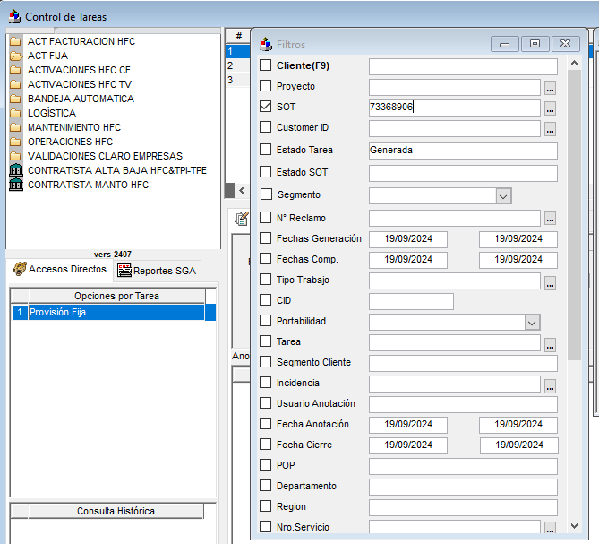
3.- Luego realizamos la búsqueda en CONTROL DE TAREAS - ACT FIJA, en nuestras dos ventanas, que nos servirán para pegar plantilla y trabajar la MIGRACION TECNOLOGICA

Slide 30
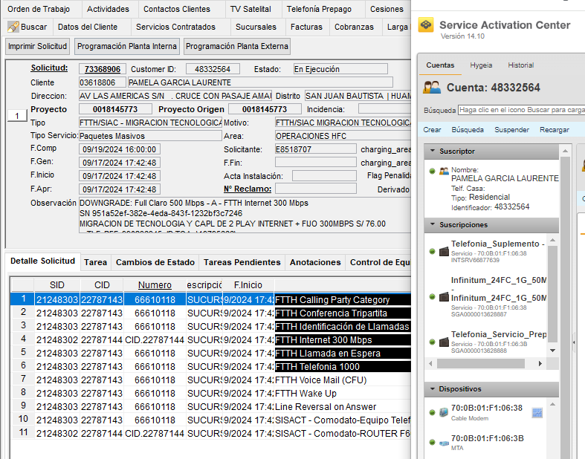
4.- Luego buscamos con el CUSTOMER ID , en INCOGNITO , para validar que lo que se va a retirar sea HFC

Slide 31
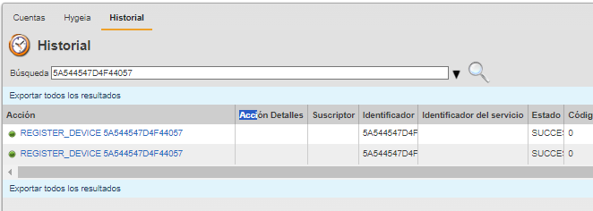
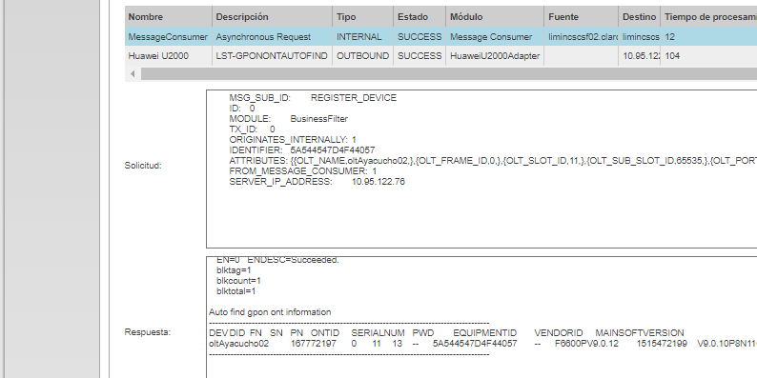
5.- Revisamos en INCOGNITO – HISTORIAL el ONT a activar para verificar que se encuentre registrado , para visualizar el registro e indentificar el modelo CLICK en REGISTER_DEVICE
CLICK
CLICK AL REGISTER_DEVICE
Al verificar el REGISTRO DEL ONT , visualizamos que NO ESTA REGISTRADO , nuestro primer descarte será buscar el ONT en sistema(INCOGNITO) y validar si es que previamente no esta asignado a otro cliente

Slide 32
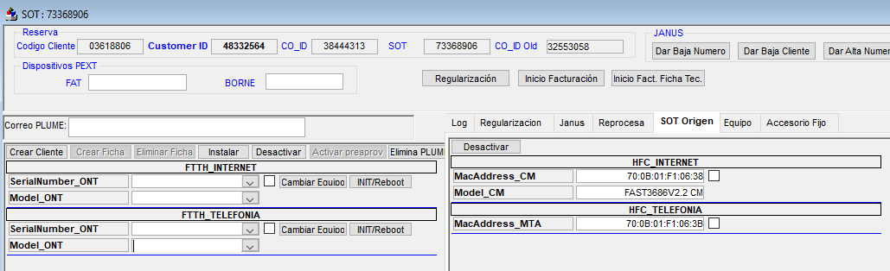
6.- Procedemos a entrar a PROVISION FIJA y verificamos en el apartado SOT DE ORIGEN el servicio HFC a retirar
Retiramos equipos
Visualizamos espacios para instalar equipos

Slide 33
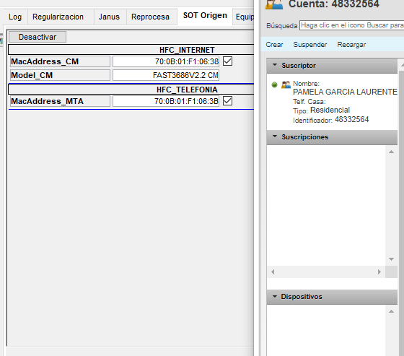
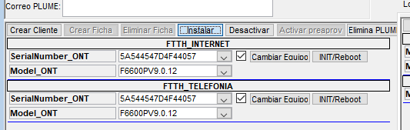
7.- Procedemos a instalar y a visualizar en incognito que el equipo este desinstalado correctamente , luego llenamos los espacios con los equipos del servicio FTTH a activar y le damos INSTALAR

Slide 34
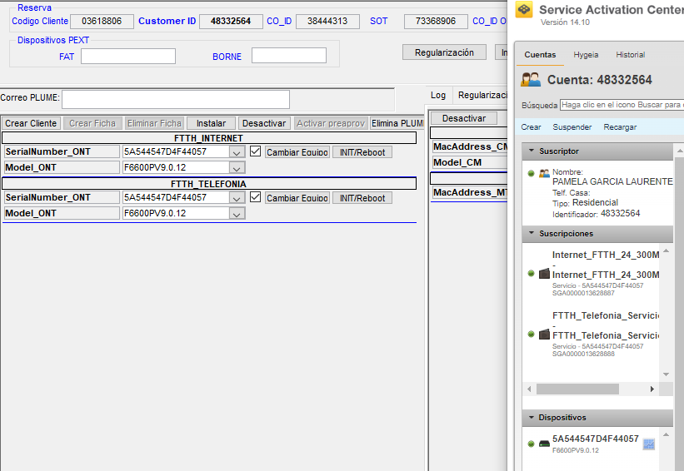
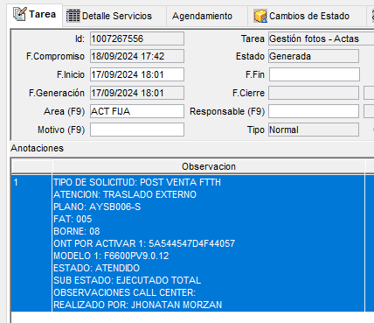
8.- Validamos que se haya levantado el total del servicio en incognito
Tipificamos y pegamos plantilla

Slide 35
LO QUE DEBES SABER…
Si cuando valido la SOT EN SGA , verifico que es una SOT RECHAZADA , voy a validar en OBS DE SALESYS LO QUE ME ESPECIFICA EL TECNICO , ya que ha veces los cambio de plan o POSTVENTAS se rechazan y técnico nos pide que retornemos al plan anterior , de ser así lo atenderemos con una SOT DE MODIFICACION ANTERIOR , de no indicar en OBS el motivo , se procederá a RECHAZAR EL CASO por SOT NO HABILITADA
Si el visualizo que el TRASLADO EXTERNO es a otra provincia , el técnico puede OPTAR por cambiar de equipo ya que al ser a OTRA PROVINCIA estaríamos dándole esa opción
En una SOT DE CONTINGENCIA, si validamos que no tengo la información del FAT Y BORNE a la hora de ACTIVAR , procederemos a RECHAZAR EL CASO , ya que el técnico tiene que enviar por TRASLADO EXTERNO para obtener esos datos

